Slide 1
Modelo de probabilidade linear

Slide 2
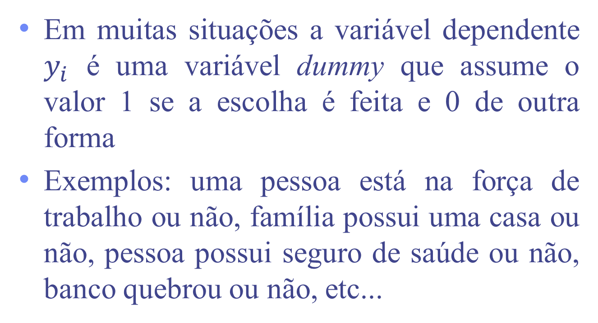

Slide 3
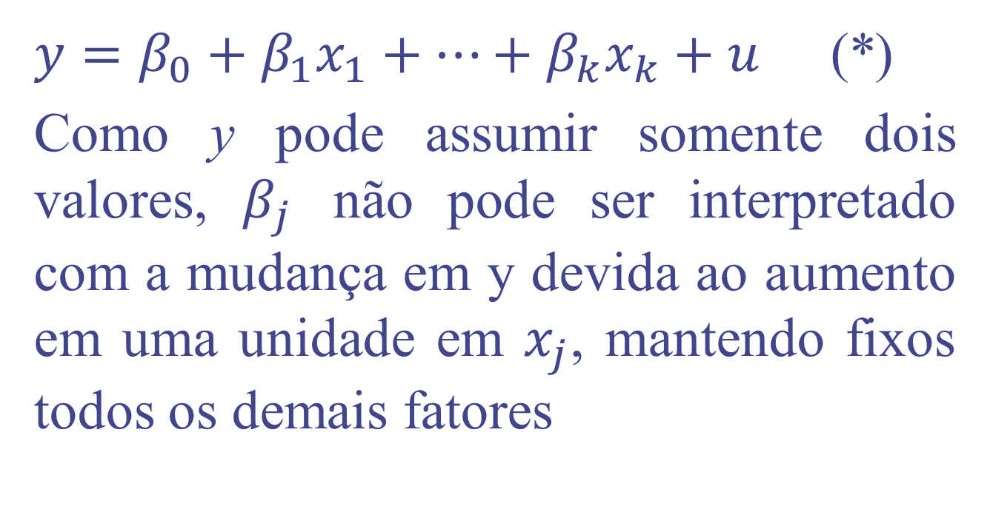
O que acontece se MQO é usado para explicar um evento qualitativo?

Slide 4
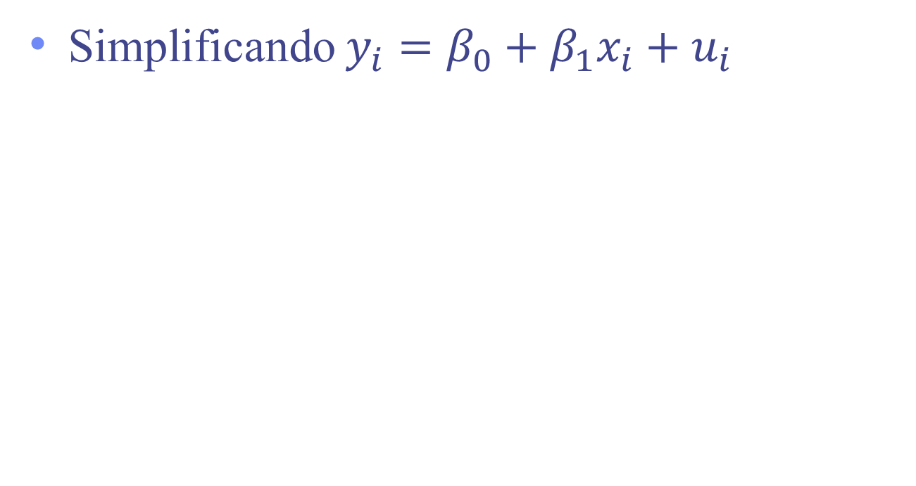
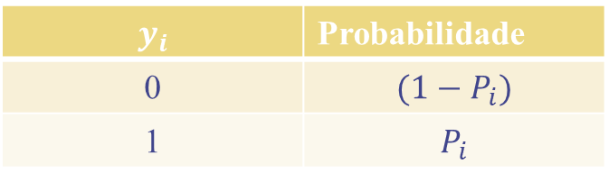
 | Probabilidade
0
1

Slide 5
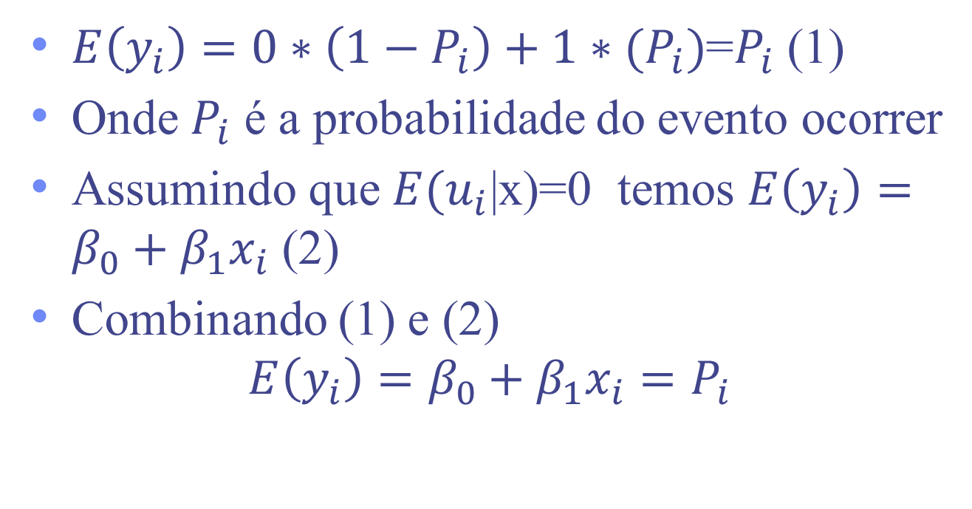

Slide 6
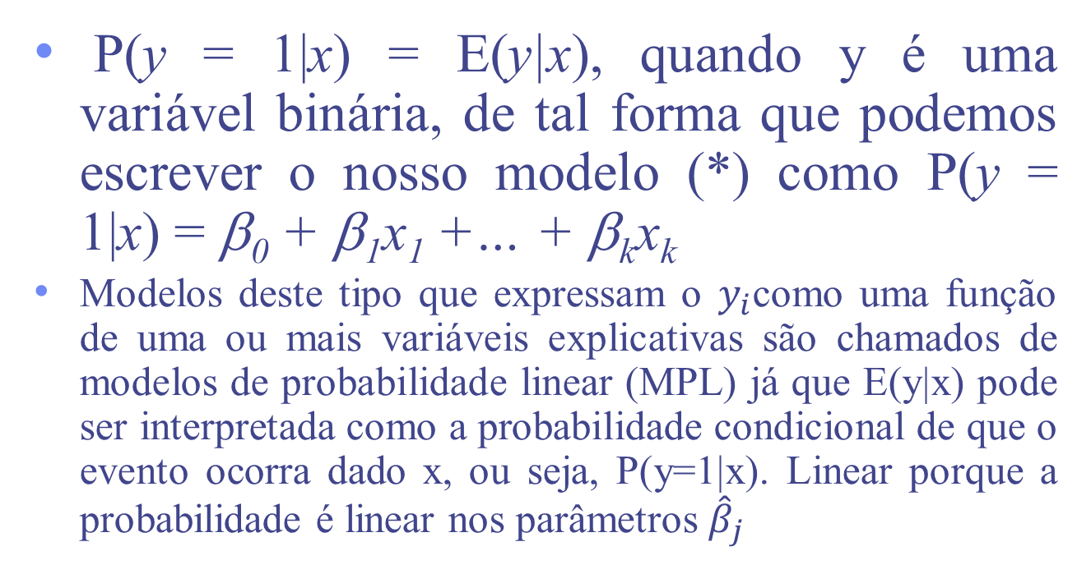
Modelo de probabilidade linear

Slide 7
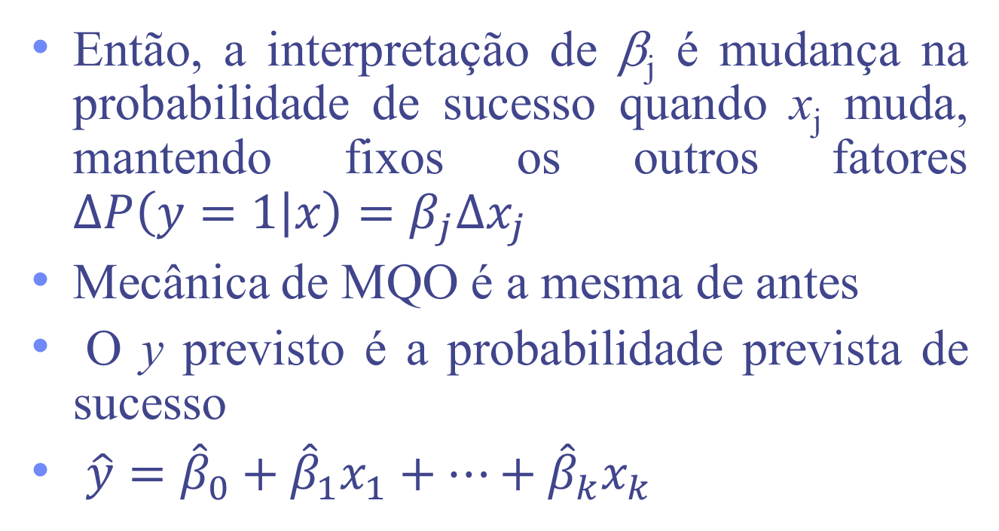

Slide 8
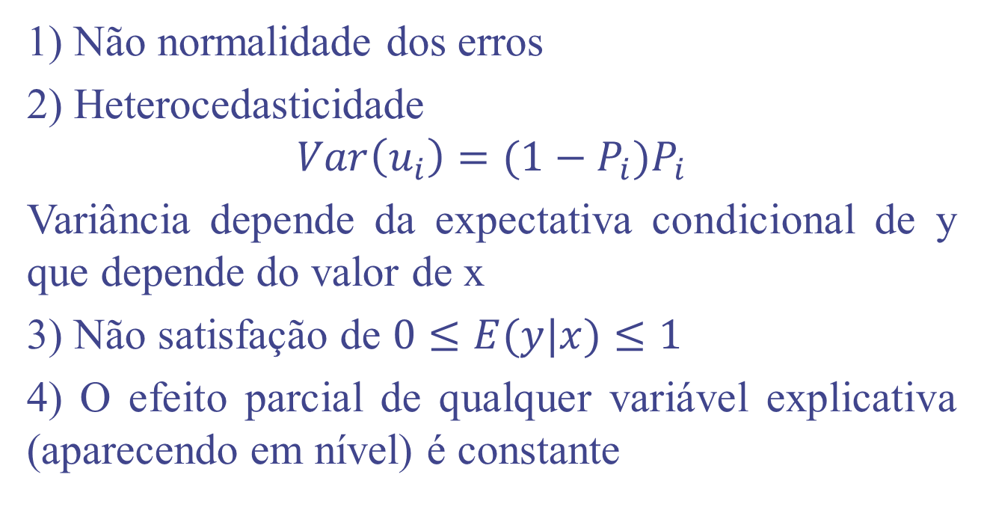
Problemas

Slide 9
Exemplo: determinantes da participação na força de trabalho de mulheres casadas
inlf=participação na força de trabalho de uma mulher casada; =1 se a mulher trabalhou com remuneração fora de casa em algum período, =0 caso contrário
nwifeinc= outras fontes de renda, inclusive a renda do marido
educ = anos de estudo
exper = experiência anterior no mercado de trabalho
age = idade
kidslt6 = filhos menores de 6 anos
Kidsge6 = filhos maiores de 6 anos

Slide 10
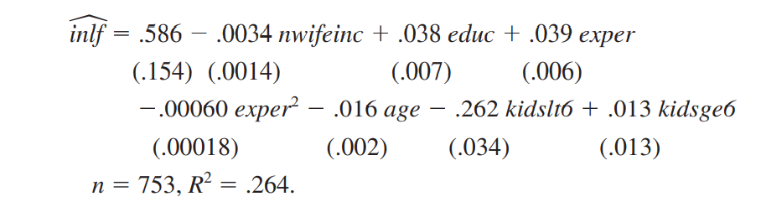
Resultados

Slide 11
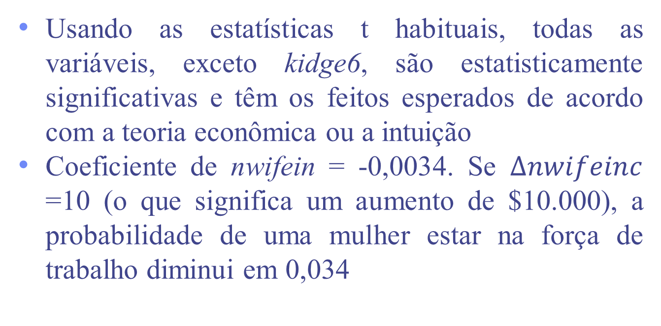
Interpretação
Usando as estatísticas t habituais, todas as variáveis, exceto kidge6, são estatisticamente significativas e têm os feitos esperados de acordo com a teoria econômica ou a intuição
Coeficiente de nwifein = -0,0034. Se $∆nwifeinc$ =10 (o que significa um aumento de $10.000), a probabilidade de uma mulher estar na força de trabalho diminui em 0,034

Slide 12
Coeficiente de educ = 0,038. Tudo mais mantido constante, um ano a mais de educação aumenta a probabilidade de participação na força de trabalho em 0,038
Coeficiente de exper = 0,039. Um ano a mais de experiência no mercado de trabalho aumenta a probabilidade de participação na força de trabalho em 0,039

Slide 13
Exper2: possibilita que o efeito da experiência anterior tenha um efeito decrescente na probabilidade de participação na força de trabalho
0,039-2(0,0006)exper = 0,039 – 0,0012exper
O ponto no qual a experiência anterior não tem efeito sobre a probabilidade de participação na força de trabalho é 0,039/0,0012 = 32,5 que é alto, dado que somente 13 das 753 mulheres na amostra têm mais de 13 anos de experiência no mercado de trabalho

Slide 14
O número de filhos mais novos tem um impacto muito grande na participação da força de trabalho
Coeficiente de kidslt6 = -0,262. Ter um filho com menos de 6 anos reduz a probabilidade de participação na força de trabalho em -0,262, mantidas as demais variáveis constantes

Slide 15
16 dos valores estimados usando essa equação são menores que zero e 17 dos valores estimados são maiores que um
Equação prevê que passar de zero filho para um filho menor de seis anos reduz a probabilidade em 0,262. Essa também é a redução prevista se a mulher passar de um filho para dois filhos. Parece mais realista que o primeiro filho tenha um efeito maior sobre a probabilidade de trabalhar

